Slide 1




Traffic Intelligence - come raggiungere il 99.99999% di disponibilità
Utilizzo simultaneo di diversi canali di trasporto dati
Il firewall agisce da traffic manager
Costante monitoraggio della disponibilta
Il traffico puo essere convenientemente manipolato in qualsiasi momento

Slide 2
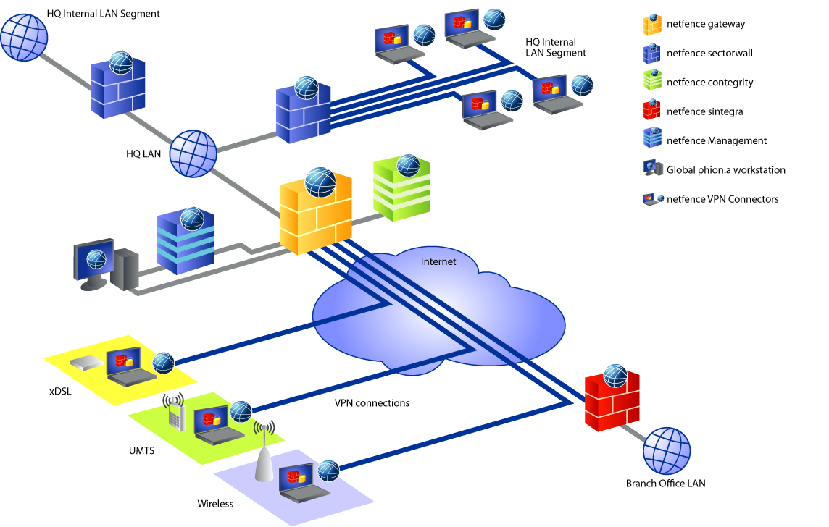
Dove sono gli Endpoints?
Notes:
Not only mobile workers can be security issues for a company´s network, internal desktops, pc as well!

Slide 3
5 punti chiave
Identificazione
di Device e Users
Ispezione delle macchine in accordo con
le policy di sicurezza predefinite
Gli Endpoints che soddisfano le condizioni potranno accedere
Alla rete con lo status di „healthy“
Enforcement delle Policy
L´accesso alla rete sará possibile solo dopo l´enforcement
Quarantine e
Remediation
Update attraverso il remediation-server“
In maniera automatica e/o manuale
Configurazione e
Management
La configurazione, il management e l´enforcement delle policy
avviene attraverso ls GUI phion e phion Management Center
Realtime
Analysis
Live Monitoring e Status Monitoring di tutti gli endpoint

Slide 4
Walk Through
Corporate Network
Restricted Access
Remediation
Servers
LAN
Posso avere gli aggiornamenti?
Eccoli!
Client
Policy Server
Probation
Healthy
Update eseguito con successo
Richiesta di Accesso con il nuovo Status “healty”
System-Startup:
Ecco il mio attuale stato
Il client soddisfa le policy di sicurezza
Il client avrá un accesso ristretto fino al raggiungimento dello status “healty”
Sectorwall
Il Client non soddisfa le policy di sicurezza, il client viene messo in quarantena e viene richiesto un aggiornamento
Il client puó accedere alla LAN
Firewall-Ruleset
Unhealthy: accesso unicamente a Remediation Servers / no Internet
Healthy: accesso completo a Servers e Internet

